Slide 1
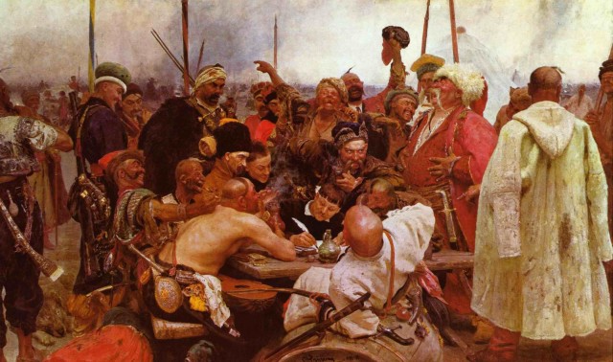
Живопис XIX століття

Slide 2
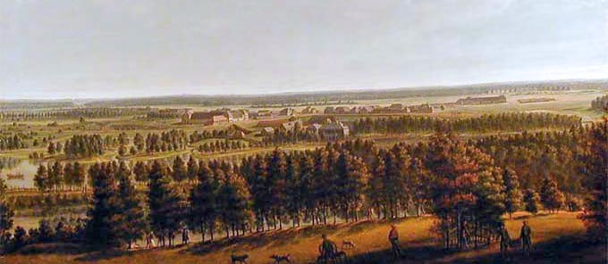
Живо́пис (маля́рство) — вид образотворчого мистецтва, пов'язаний з передачею зорових образів нанесенням фарб на тверді, гнучкі або тканеві поверхні, а також твори мистецтва, створені таким способом.

Slide 3
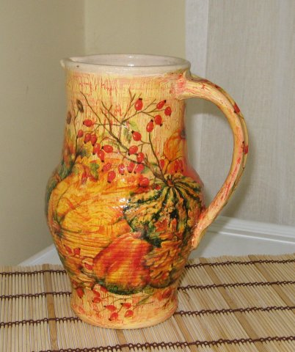
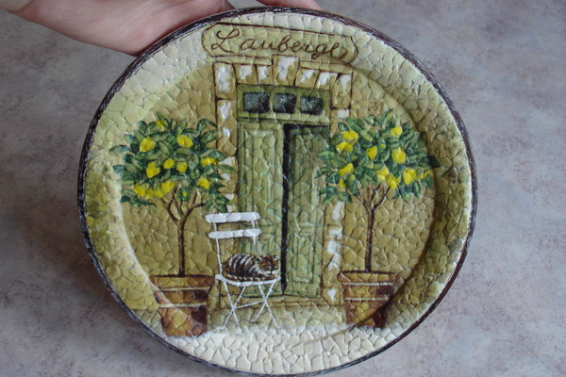
Найбільш поширені твори живопису, виконані на пласких або майже пласких поверхнях, таких як натягнуте на раму полотно, папір, поверхні стін і т. д. До живопису відносять і виконані фарбами зображення на декоративному та церемоніальному посуді, поверхня якого може мати складну форму.

Slide 4
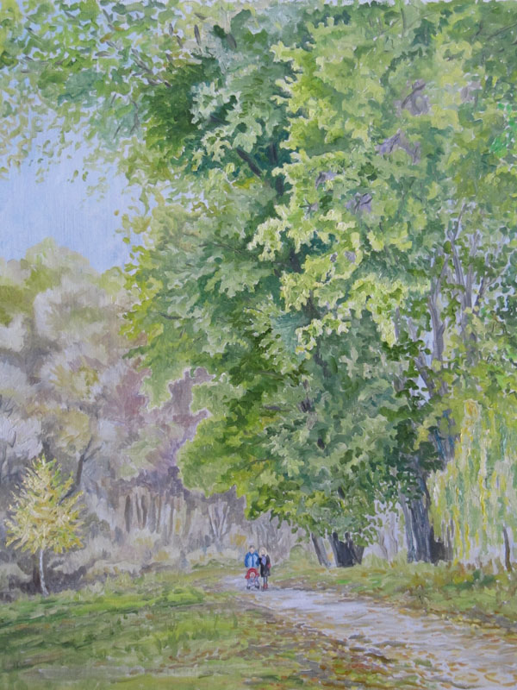
Живопис найпоширеніший вид образотворчого мистецтва. Слово живопис означає живо писати, твори живопису створюються за допомогою фарб що наносяться на будь яку поверхню

Slide 5
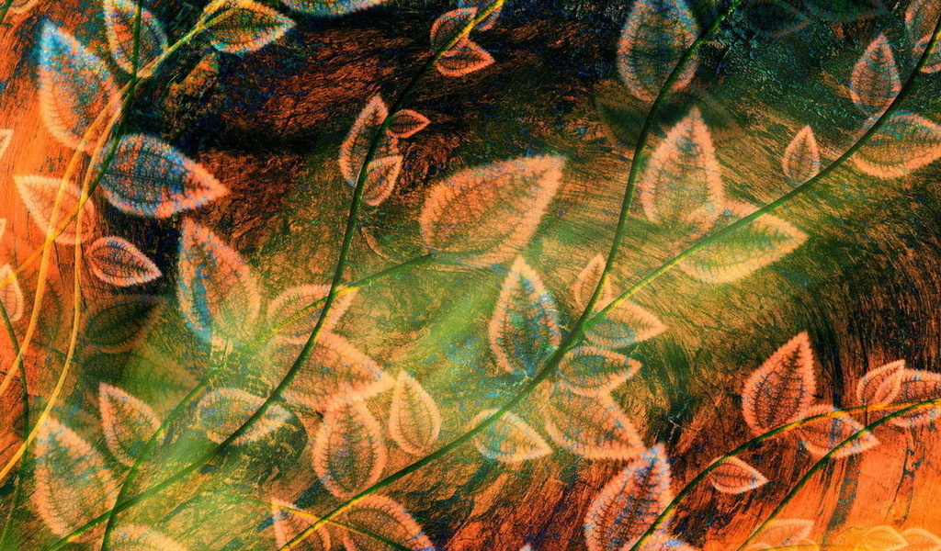
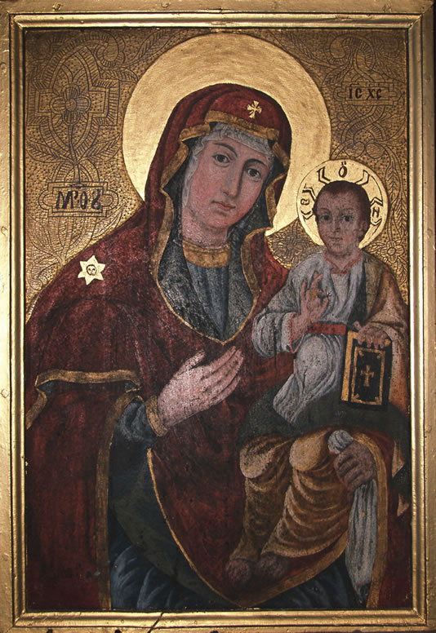
Історія живопису розвивається і блукає саме в цих двох
значеннях: в образотворчості, реалістичності і — знаковості: від ікони (образ) до абстракції.

Slide 6
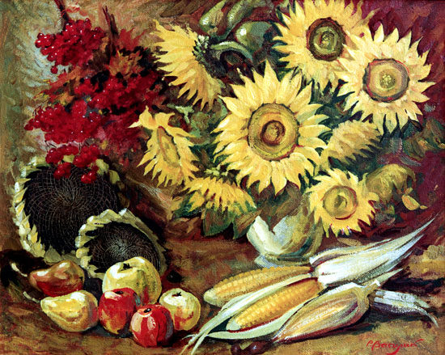
Види живопису:
монументальний
станковий
декоративний
декораційний
мініатюра

Slide 7
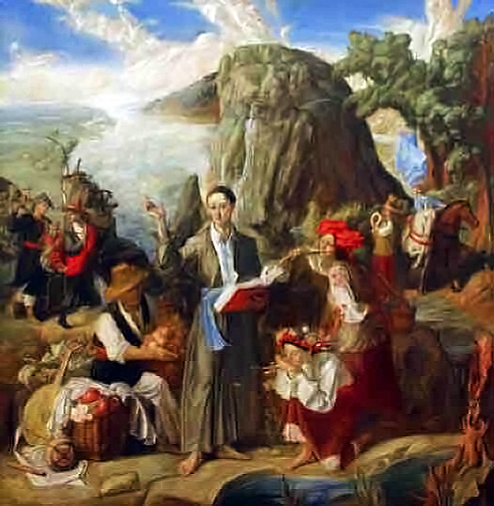
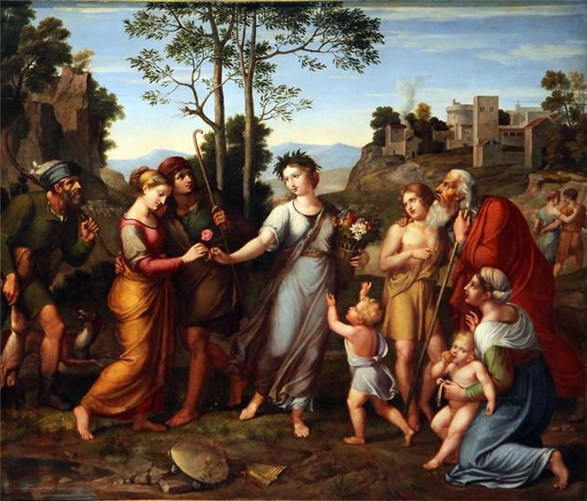
У живописі XIX століття знайшли відображення і класицизм, і романтизм з реалізмом, і декаданс. Провідною країною в художньому житті Європи, як і в літературі, залишалася Франція.

Slide 8
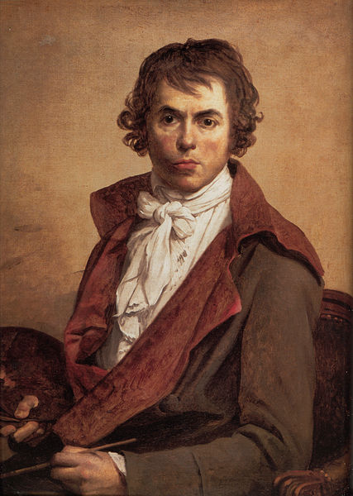
Класицизм
У роки Великої французької революції та імперії Наполеона розцвів талант видатного представника класицизму Жака Луї Давида. У його творчості античні традиції, раціоналізм, властиві класицизму, органічно злилися з політичними реаліями, що дозволяє говорити про революційний характер творчості Давида.

Slide 9
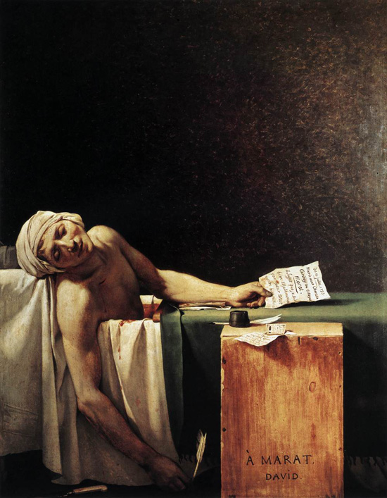
Кращим твором Давида вважається картина «Смерть Марата» (1793 р.)
Класицизм, який трансформувався в академізм, тобто напрям, офіційно визнаний академіями мистецтв, проіснував усе XIX ст., але залишився на узбіччі магістральних шляхів розвитку образотворчого мистецтва.

Slide 10
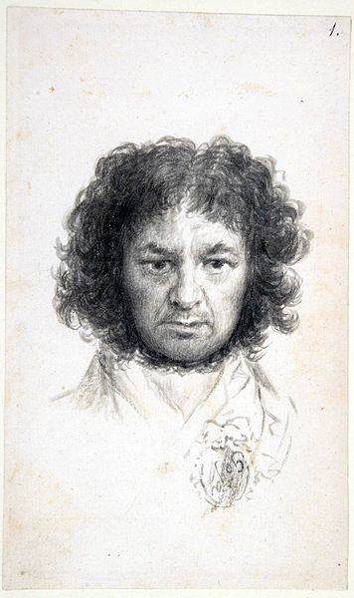
Романтизм
Наймасштабнішою фігурою у живописі на рубежі XVIII—XIX ст. був іспанський художник і гравер Ф. Гойя, який повернув живопису своєї країни її минулу велич. Творчість Ф. Гойя мала величезне значення як для формування європейського романтизму, так і для становлення реалізму, з якими і пов'язані головні здобутки європейського живопису XIX ст.

Slide 11
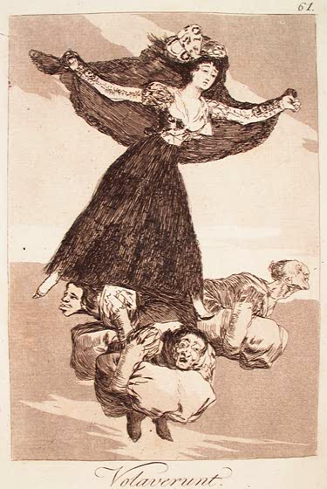
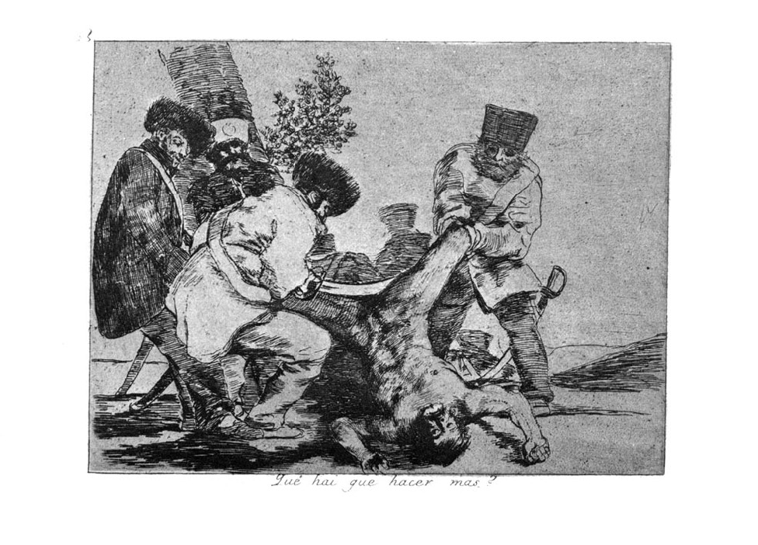
Гойєю створені приголомшуючі картини про героїчну боротьбу іспанського народу проти французьких окупантів, серії офортів (гравюр на металі) «Капричос» («Фантазія, гра уяви»), «Діспаратес» («Божевілля»), « Лихоліття війни ».

Slide 12
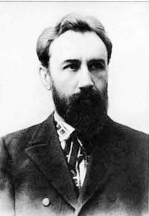
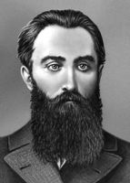
У літературі український реалізм почався з другої половини 19 ст., прийшовши на зміну романтизмові, від якого він перебрав захоплення етнографізмом та героїзацію історичних постатей. Типові для реалізму поезії — вірші Б. Грінченка і П. Грабовського.
В підрадянській Україні реалізм — стиль майже обов'язковий і виступає у формі соцреалізму.

Slide 13
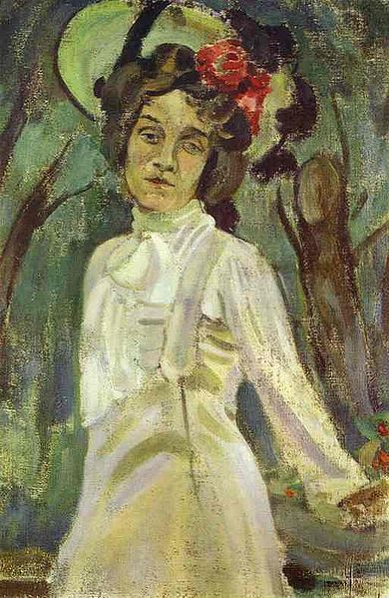
Декаданс як конкретно-історичний факт постав у другій половині XIX ст., зокрема у Франції.
Марно було б шукати чистого декадансу, значно продуктивніше вбачати його елементи у творчості конкретного письменника (естетизація потворного у Шарля Бодлера, естетизм в Оскара Вайльда, підкреслений індивідуалізм в А. Стріндберга, аморалізм у М. Арцибашева чи Володимира Винниченка.)

Slide 14
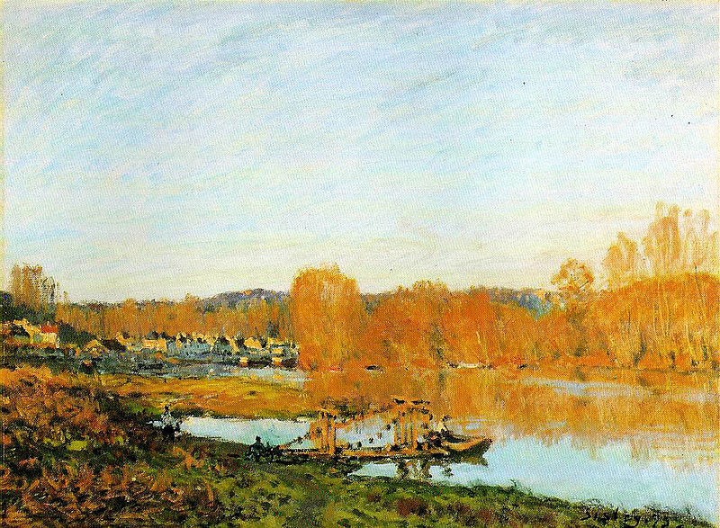
В останній третині сторіччя на грані реалізму і декадансу з'являється новий напрям — імпресіонізм.
Імпресіонізм зайняв в історії мистецтва місце, яке дорівнює цілим живописним епохам, хоча сам рух охопив лише 12 років і 8 виставок.

Slide 15
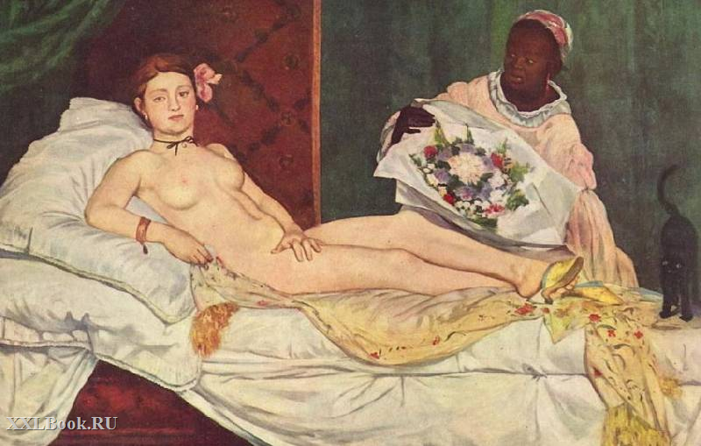
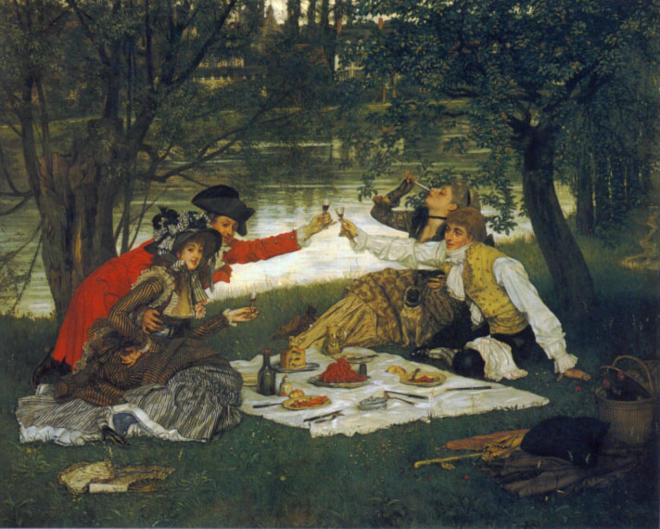
Точкою відліку послужила творчість Едварда Мане. Його картини «Сніданок на траві» й «Олімпія» стали подією і вплинули на становлення майбутніх імпресіоністів, але сам художник офіційно до руху не прилучився.

